Slide 1
Первый российский хакатон по измерению Интернет
Открытая Сеть, Общество Защиты Интернета и другие

Slide 2
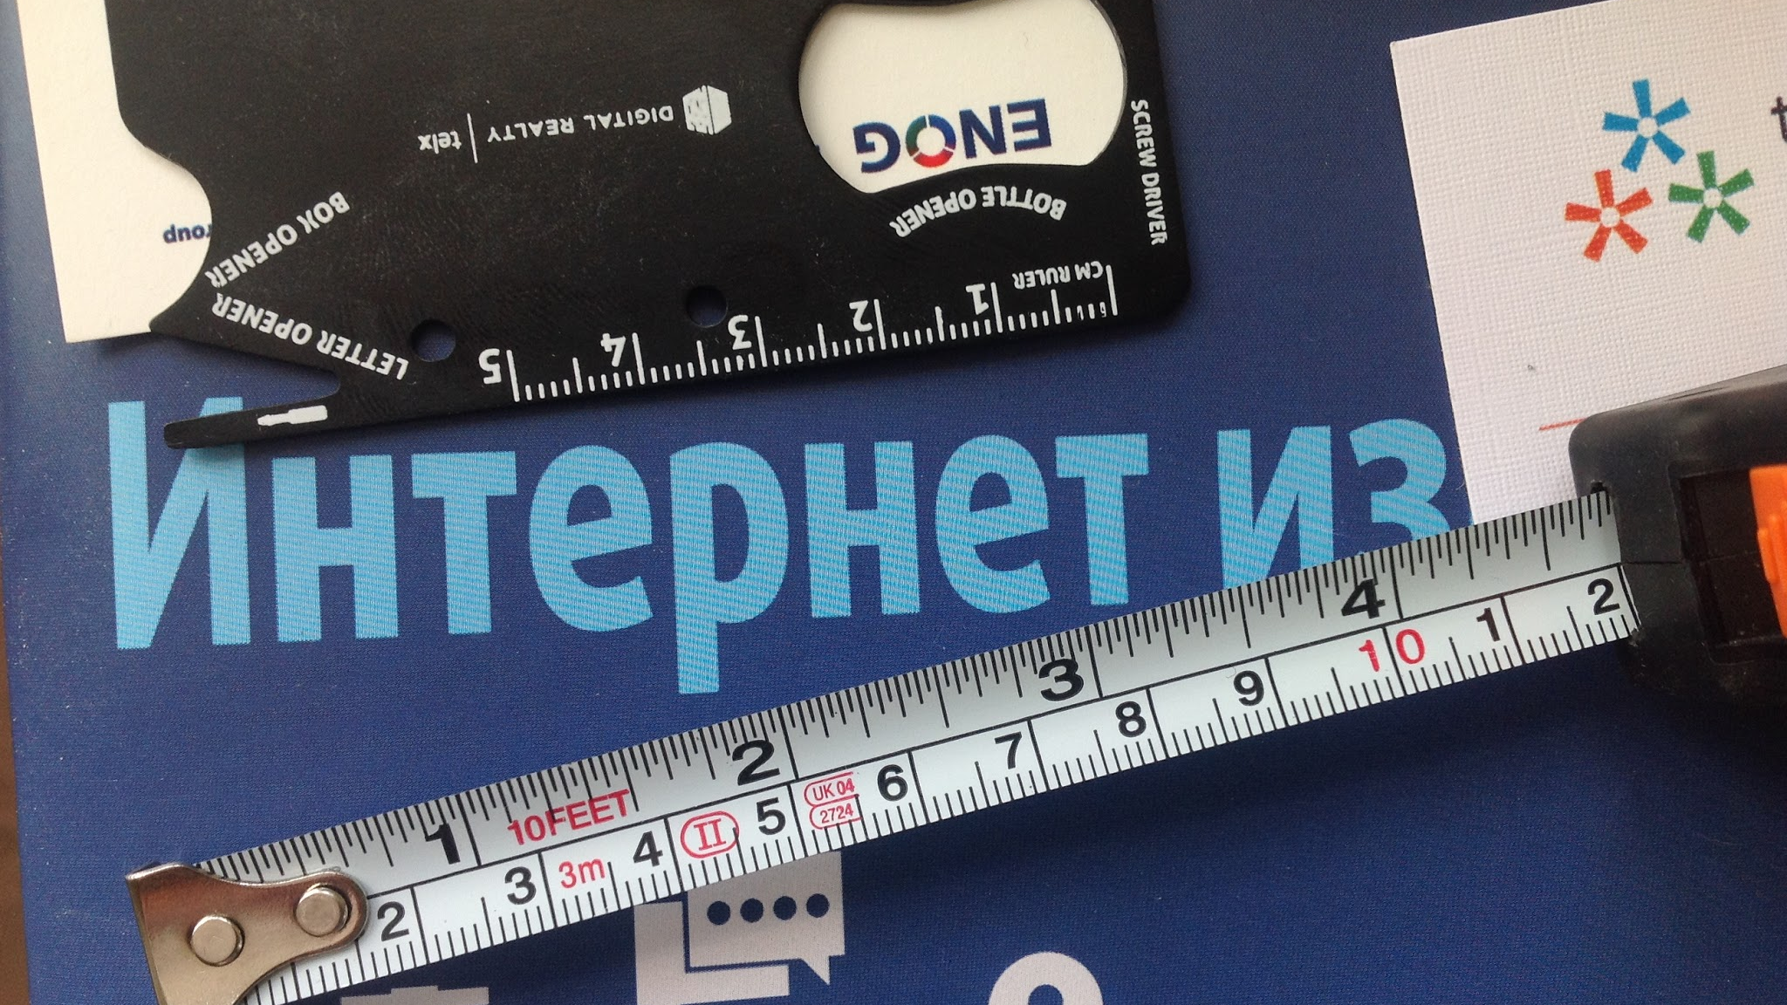

Slide 3
Расписание
10:00 - 10:30 Сбор, знакомство, растворение кофе.
10:30 - 10:40 Организационная информация.
10:40 - 10:50 Приветственные слова от организаторов и поддерживающих организаций.
11:00 - 11:30 Представление датасетов, инструментов, обсуждение задач.
11:30 - 12:00 Разделение на команды, начало работы.
19:00 - необязательное окончание первого дня
10:00 - начало второго дня работы
16:00 - 17:00 Окончание работ над проектами, завершение оформления презентаций
17:00 - 18:45 Презентации проектов, обсуждение результатов, постановка целей следующих хакатонов
18:45 - 19:00 Окончание работы хакатона.

Slide 4
Доклады в ходе Хакатона
Представление возможностей RIPE Atlas (Виктор Наумов, RIPE NCC)
Представление международных подходов к определению критической инфраструктуры Интернет (Олег Демидов, эксперт)
Представление Программы Академической Кооперации RIPE NCC (Алексей Семеняка, RIPE NCC)
Представление проектов Общества Защиты Интернета

Slide 5
Администритивные вопросы
“Точка Кипения”
Вода (и кофе и печеньки)
Туалеты
WiFi
Еда (снаружи, но есть кухня)
Место для работы
АСИ 2.0
терраса
Чистота

Slide 6
Правила
Первое правило проведения Первого Российского Хакатона по измерениям Интернет - никаких правил проведения Первого Российского Хакатона по измерениям Интернет
Команды определяются после обсуждения задач, численность не регламентирована, но разумна. Круг задач или инструментов не ограничивается, главное чтобы имели отношение к инфраструктуре интернета и измерениям. Предлагаемые инструменты и наборы данных носят рекомендательный характер.
В жюри входят представители организаторов и партнеров. Результаты объявляются по завершении презентаций. Призы не предусматриваются. Возможны призы от отдельных организаций за понравившиеся им проекты.

Slide 7
